Slide 1
讲课思路：
一、课前引入：由物体的三种状态进行引入，引导知道物体有三种状态
二、引入物体由液态变成气态的变化，称之为汽化
三、引导汽化的两种方式：蒸发和沸腾。列举蒸发和沸腾的例子，让学生总结出蒸发和沸腾的特点
四、详细讲解蒸发的特点，通过蒸发的讲解让学生知道生活中的蒸发的例子
五、通过蒸发的例子，进一步深入让学生知道如果是剧烈的汽化现象称之为是沸腾
六、讲解沸腾的定义通过实验演示的形式让学生总结出沸腾的特点，并且教师需要引导学生知道液体沸腾的条件
七、在沸腾的实验中让学生知道什么是沸点，以及不同的液体之间的沸点高低
八、总结沸腾和蒸发的相同点和不同点

Slide 2
固态
液态
气态
一、物态变化：物质在一定的条件下可以由一种状态变化到另一种状态。

Slide 3
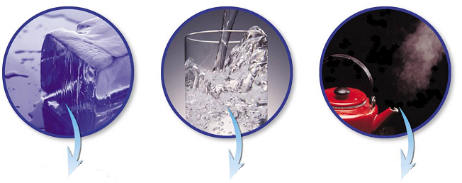

汽化
固态
液态
气态
汽化

Slide 4
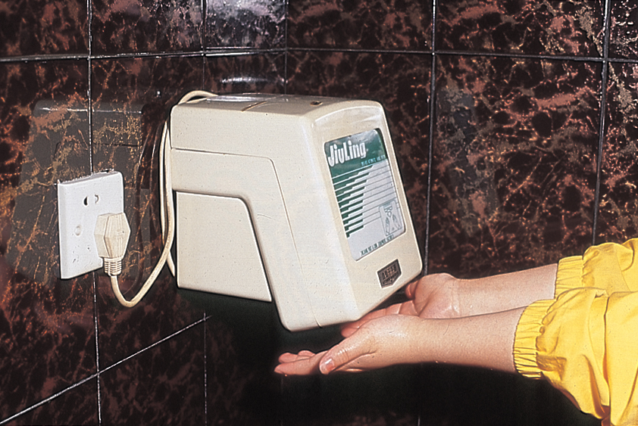
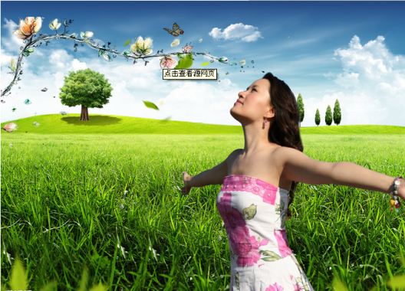
汽化：
物质由液态变为气态的现象

Slide 5
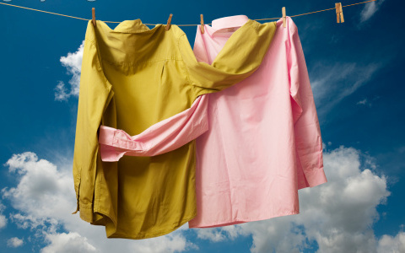
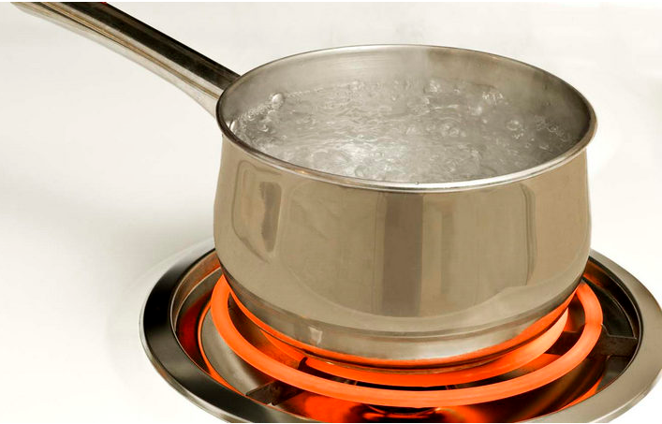
汽化的分类？
蒸发
沸腾
Notes:
一个是晒衣服，注意此处晒是翘舌音。一个是烧开水。。左边的叫做蒸发，右边的叫做沸腾

Slide 6
蒸发
只在液体表面进行的缓慢的汽化现象.
发生部位：液体表面
温度条件：任何温度下都能进行
缓慢的汽化现象
那你觉得蒸发是吸热还是放热呢？举例？
Notes:
狗散热，洗澡冷 当你倒了一杯水的时候，静放在那里的时候，在液体的表面会发生缓慢的蒸发现象，在蒸发的过程中就会使他的表面的温度会下降。

Slide 7
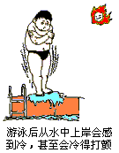
蒸发的作用：吸热制冷
Notes:
还有洒水车喷水降温

Slide 8
蒸发
影响蒸发快慢的因素有哪些？
实验中怎么比较蒸发快慢？
实验方法是啥？
Notes:
控制变量
相同量比时间
相同时间比较

Slide 9
影响蒸发快慢的因素
⑴ 液体的温度高低
⑵ 液体表面积的大小
⑶ 液体表面的空气流动速度
Notes:
周围空气湿度的举例，比如说下雨天的时候，是不是这个衣服就比较难干。

Slide 10
改变蒸发快慢的应用
加快蒸发:
①晒衣服（稻谷）摊开、向阳、通风；
②热风干手器
减慢蒸发:
①蔬菜保鲜膜；②仙人掌长刺；③暗渠输水。
Notes:
加快蒸发快慢的因素。

Slide 11
沸腾

Slide 12
沸腾
在液体表面和内部同时进行的剧烈的汽化现象

Slide 13
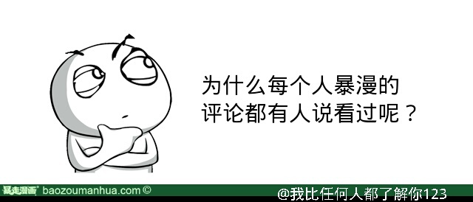
沸腾
蒸发
沸腾
发生在液体表面
在任何温度下都能进行
缓慢的汽化现象
吸热

Slide 14
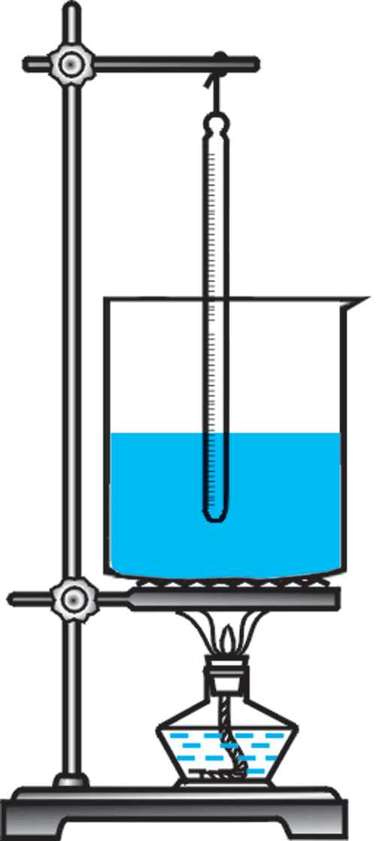
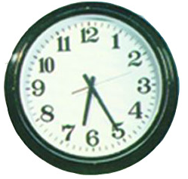
实验装置
温度计
计时器
烧杯
水
石棉网
酒精灯、火柴
铁架台
自下而上组装
Notes:
做沸腾实验的实验装置。

Slide 15
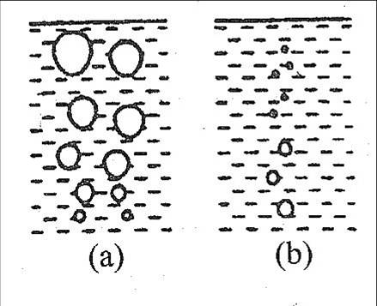
猜猜看哪个气泡是沸腾前哪个是沸腾时？
沸腾时
沸腾前
Notes:
沸腾前的气泡是有大变小，是因为气泡在上升过程中，由于上面的水还没有沸腾，因此水蒸气遇冷要液化，导致气泡变小。
沸腾时的气泡是由小变大，是因为气泡在上升过程中，气泡周围的水不断汽化为水蒸气向气泡集中，所以气泡就会越大。

Slide 16
沸腾:
实验现象
较小/由大变小
上水在沸腾前，气泡＿＿＿＿＿＿ 沸腾时＿＿＿＿＿＿＿＿＿＿＿＿
较大(在上升过程中不断变大)
变小
较大
水的声音在沸腾前，＿＿＿＿沸腾时，——
不断上升
在沸腾前对水加热，水的温度＿＿＿＿＿＿沸腾时，继续对水加热，水的温度＿＿＿＿＿
保持不变
不能
需要
停止对水加热，水＿＿沸腾。可见沸腾＿＿吸热
由此得出沸腾的条件？

Slide 17
实验结论
液体沸腾的条件：
⑴液体的温度要达到沸点；
⑵液体要不断地吸热.
液体沸腾的特点：
⑴沸腾前温度不断上升，不断吸热；
⑵沸腾时温度(保持沸点)不变，不断吸热.

Slide 18
再一次思考
时间/min | 0 | 1 | 2 | 3 | 4 | 5 | 6 | 7 | 8 | 9
温度/℃ | 93 | 94 | 95 | 96 | 97 | 98 | 99 | 99 | 99 | 99
请问由表知水的沸点是？
99
98
97
为啥沸点不是100℃？
96
95
94
93
0 1 2 3 4 5 6 7 8 9
Notes:
注意下沸点不是99度哦？因为规定是纯水的沸点才是，说明这个不是纯水

Slide 19
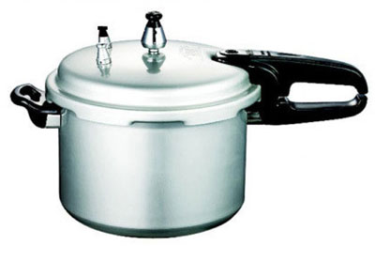
实验结论
液体的沸点和环境气压的关系：
液体的沸点随气压的增大而升高，
液体的沸点随气压的减小而降低.
Notes:
压锅把水相当紧密地封闭起来，水受热蒸发产生的水蒸气不能扩散到空气中，只能保留在高压锅内，就使高压锅内部的气压高于1个大气压，也使水要在高于100℃时才沸腾，这样高压锅内部就形成高温高压的环境，饭就容易很快做熟了，并且相当酥烂。当然，高压锅内的压力不会没有限制，要不就会爆炸的。因为水一旦沸腾了温度就不会升高了，而高压锅可以使锅内的温度继续升高，因为食物的生熟和水沸腾不沸腾无关，只和温度有关、、、试想在负压下水六七十度就沸了，但这个温度不能使食物变熟的、、、

Slide 20
几种液体的沸点(在1个标准大气压下)
液体 | 沸点t/℃ | 液体 | 沸点t/℃
液态氦 | —268.9 | 酒精 | 78
液态氢 | —253 | 水 | 100
液态氮 | —196 | 液态萘 | 218
液态氧 | —183 | 汞 | 357
液态氨 | —33 | 液态铅 | 1740
乙醚 | 35 | 液态铁 | 2750
不同液体的沸点不同
Notes:
特性

Slide 21

如图所示，当用酒精灯给大烧杯的水加热至沸腾时，小试管中的水能否沸腾，说明其原因。
答：不沸腾；原因：小试管中的水从大烧杯中吸热，温度达到水的沸点后，就和烧杯中的水的温度一样，就不能从烧杯中继续吸热，这时虽然达到了沸点，但不能吸收热量，所以不会沸腾．

Slide 22
蒸发与沸腾的异同点
比较 |  | 蒸发 | 沸腾
相同点
不 同 点 | 发生部位
 | 温度条件 |  | 温度达到沸点
 | 剧烈程度
 | 温度变化
 | 影响因素
都是汽化现象，都要吸热
液体表面
内部及表面同时进行
任何温度
缓慢
剧烈
降温致冷
不断吸热，温度保持不变
液体的温度、表面积和
表面上的空气流动快慢
沸点大小与大气压有关

Slide 23
例题
把酒精擦在手背上，手背感觉到很凉爽，这一现象发生的物态变化是（ A ）
A．汽化
B．液化
C．凝固
D．以上都不是，猜一个

Slide 24
例题
把一只温度计从20℃的酒精中取出后放到20℃的空气中，温度计的示数将（D ）
A．不变
B．一直下降
C．一直升高
D．先下降后又升高

Slide 25
例题
关于液体蒸发和沸腾的比较，下列哪句话是错误的（ B ）
A．蒸发和沸腾都是汽化现象
B．蒸发放热，沸腾吸热
C．蒸发能在任何温度下发生，沸腾只能在一定温度下发生
D．蒸发有致冷作用

Slide 26
例题
生长在沙漠中的仙人掌的叶子为针状
有助于减少水分的（ B ）
A．液化
B．蒸发
C．沸腾
D．不知道，猜一个

Slide 27
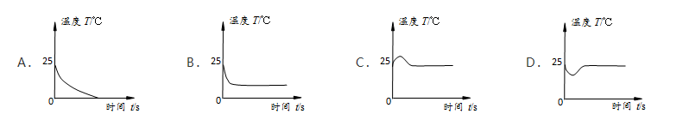
例题
在室温为25℃的教室内，小亮给温度计的玻璃泡上涂抹少量与室温相同的酒精，观察温度计的示数变化。下图表示温度计示数随时间变化的图象中，正确的是（ D ）

Slide 28
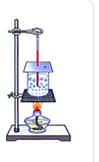
例题
如图所示是“探究水肥腾腾时温度变化的特点”的实验装置，关于这个实验下列说法正确的是（ A ）
A．实验中在烧杯口盖硬纸板，主要作用是减少热量损失
B．为了尽快观察到沸腾现象，烧杯中的水温度越高越好
C．不管济南还是西藏的同学，测出的水的沸点是相同的
D．水沸腾时冒出的大量“白气”，是水汽化成的水蒸气

Slide 29
例题
同学们完成了对“液体沸腾实验”的探究后，老师告诉大家，在生活中，将液态氮（沸点为-196℃）倒入盛有奶浆的碗里就可以制作美味的冰淇淋。制作过程中可以观察到杯中液态氮沸腾，杯外壁出现白霜。对此现象分析正确的是（ c ）
A．白霜是空气中水蒸气遇冷液化形成的
B．杯中液态氮沸腾时温度不断上升
C．杯中液态氮不断吸热，温度保持在-196℃
D．杯中液态氮沸腾过程中一直在放热
Notes:
C

